Slide 1
Tự nhiên và xã hội
Bài 22: Ăn uống hàng ngày
( Tiết 1)
SGK/ 94

Slide 2
KHỞI ĐỘNG
TNXH

Slide 3
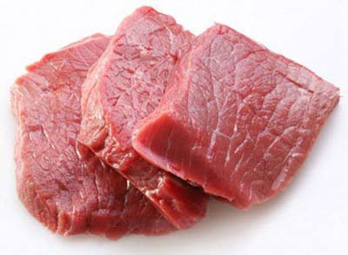
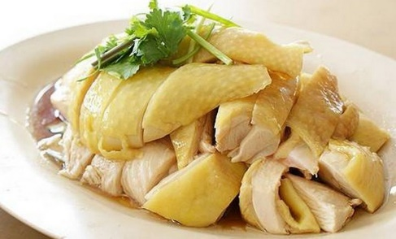
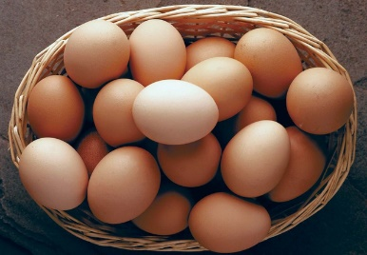
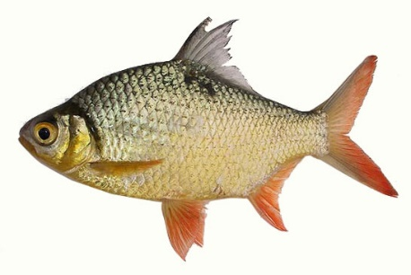
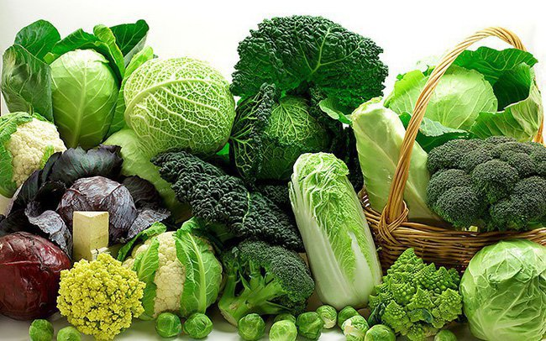
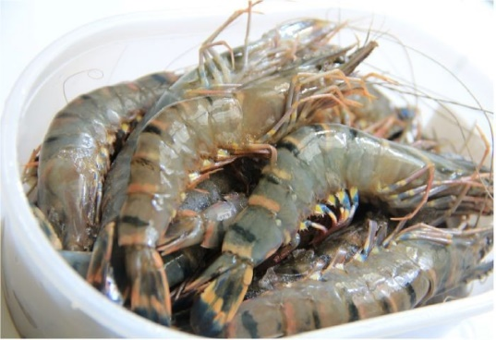
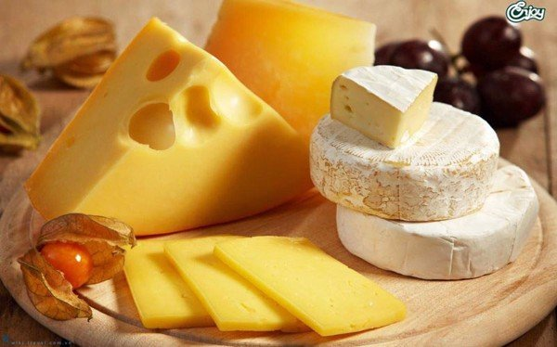
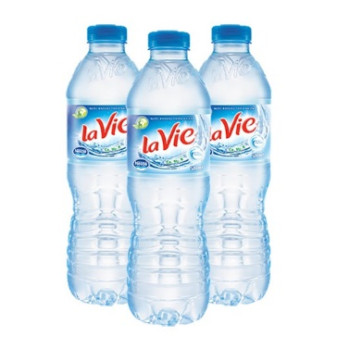
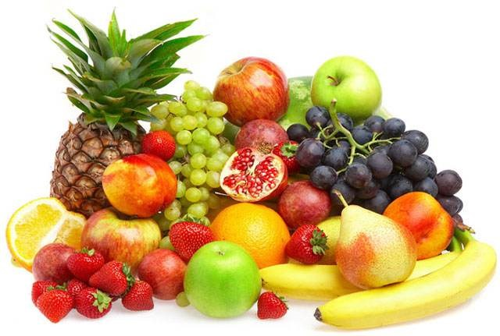
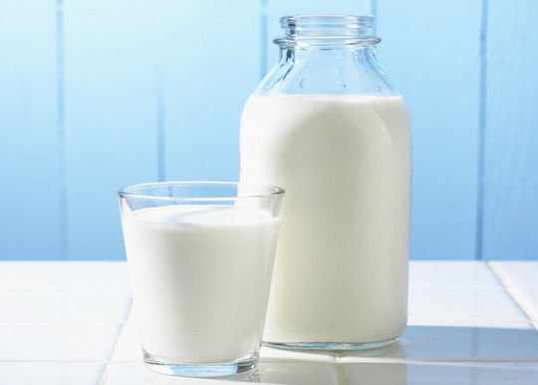
Em biết những loại thức ăn, đồ uống nào giúp cho cơ thể khỏe mạnh?

Slide 4
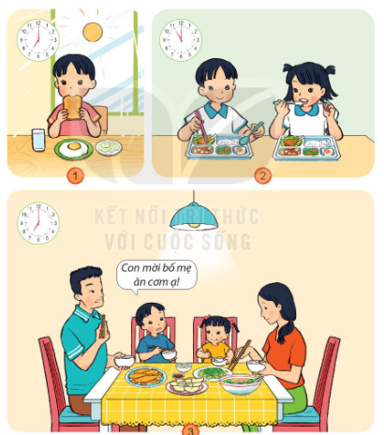
Hoạt động : Khám phá: Kể tên các bữa ăn trong ngày :
Quan sát hình và nêu tên các bữa ăn trong ngày của Minh?
Bữa sáng
Bữa trưa
Hàng ngày ăn đủ 3 bữa chính: Sáng, trưa, chiều. Có thể thêm 2 bữa phụ giữa buổi sángvà giữa buổi chiều
Bữa tối

Slide 5
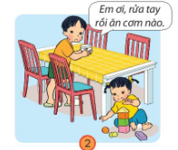
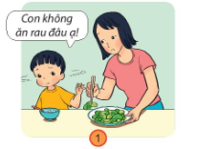
Hoạt động: Thực hành
Nói những việc nên, không nên khi ăn, uống để giúp cơ thể khỏe mạnh.
KHÔNG NÊN LÀM
NÊN LÀM

Slide 6
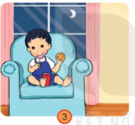
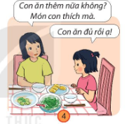
KHÔNG NÊN LÀM
NÊN LÀM

Slide 7
Việc nên làm
Việc không nên làm
Ăn vừa đủ no.
Ăn quá no, ăn quá ít.
Ăn đúng giờ.
Ăn không đúng giờ.
Ăn đủ chất, ăn nhiều loại thực phẩm.
Ăn thiếu chất, không ăn rau, thịt, cá.
Uống đủ nước.
Uống ít nước.
Rửa tay trước khi ăn.
Không rửa tay trước khi ăn.
Ăn gọn gàng.
Làm rơi vãi thức ăn khi ăn.

Slide 8
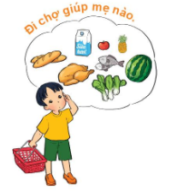
Hoạt động Vận dụng: Trò chơi: Ai tài giỏi, ai khéo tay
Đi chợ chọn thực phẩm nấu ăn cho 3 bữa trong ngày

Slide 9
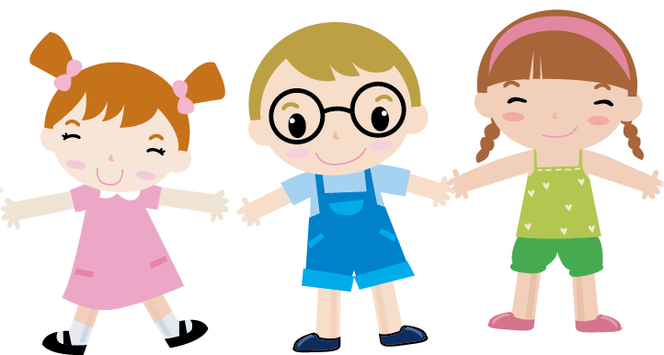
Chúc các con chăm ngoan, học giỏi

